Slide 1
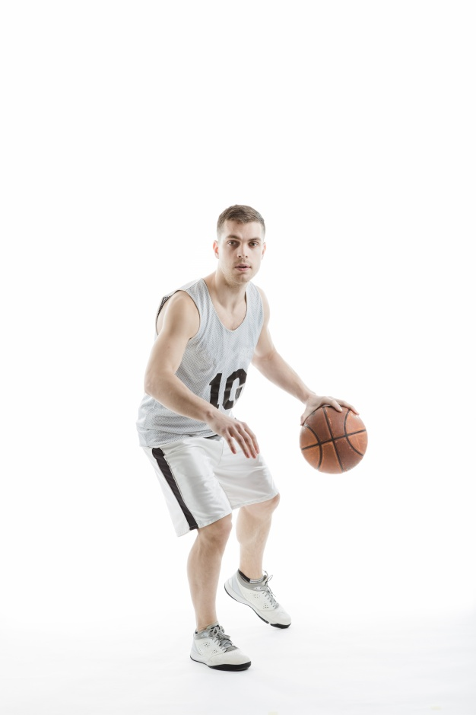
Przepisy gry w koszykówkę

Slide 2
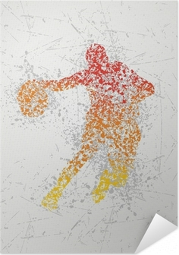
Koszykówka - zasady gry
Najważniejsze zasady gry w koszykówkę, których znajomość niezbędna jest do rozegrania meczu koszykówki.
Mecz koszykówki rozgrywany jest przez 2 drużyny składające się po 12 zawodników.
Na boisku może przebywać 5 zawodników z każdej drużyny.
Mecz podzielony jest na 4 kwarty każda po 10 minut, w NBA 12 minut.
Mecz wygrywa drużyna z większą liczbą punktów po skończonym czasie gry. W przypadku remisu rozgrywane są 5-cio minutowe dogrywki do momentu zwycięstwa jednej z drużyn. Przerwy między kwartami i ewentualnie dogrywkami trwają 2 minuty każda.
Wyjątkiem jest przerwa w połowie meczu tj. między 2 a 3 kwartą, która trwa 15 minut.

Slide 3
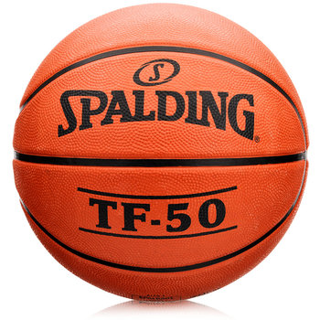
Piłka może być żywa lub martwa.
Piłka jest/staje się żywa gdy: opuszcza ręce sędziego podczas rzutu sędziowskiego. podczas rzutu wolnego jest w posiadaniu zawodnika rzucającego podczas wprowadzania do gry jest w posiadaniu wprowadzającego

Slide 4
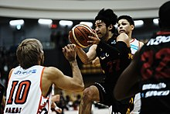
Piłka jest/staje się martwa gdy: zostaje zdobyty kosz. sędzia zagwiżdże, gdy piłka jest żywa. zabrzmi sygnał kończący część meczu. zabrzmi sygnał kończący rozgrywanie akcji.

Slide 5
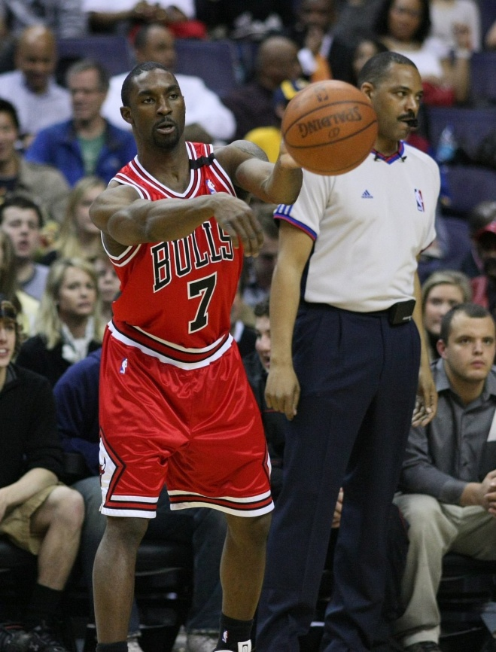
Wprowadzenie piłki do gry:
piłka wprowadzana jest przez zawodnika stojącego poza boiskiem we wskazanym przez sędziego miejscu,
na wprowadzenie piłki ma 5 sekund, zawodnik wprowadzający nie może dotknąć piłki wprowadzonej na boisko jeżeli nie dotknęła innego zawodnika na boisku

Slide 6
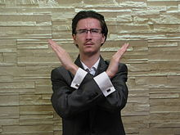
Zmiany zawodników
Zmiana zawodników może się odbyć gdy piłka staje się martwa.
O zmianę prosi zmiennik.

Slide 7
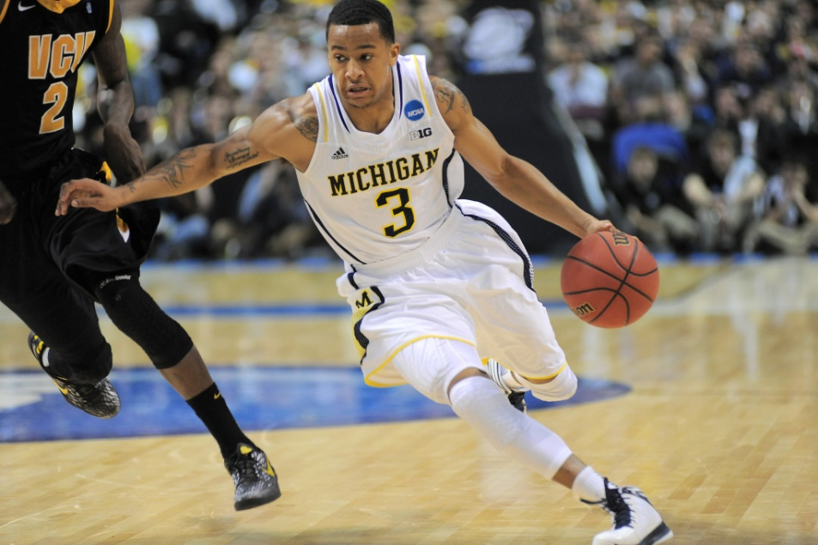
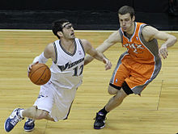
Kozłowanie piłki
Jest to przemieszczanie żywej piłki przez zawodnika poprzez rzucanie, odbijanie o podłogę, toczenie po podłodze oraz celowe rzucenie o tablicę. Kozłowanie kończy się gdy zawodnik złapie piłkę rękoma.

Slide 8
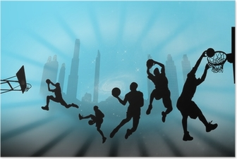
Kroki
Jest to niedozwolone przemieszczenie stopy/stóp w czasie posiadania żywej piłki na boisku. Zawodnik popełnia błąd kroków gdy zrobi więcej niż dwa kroki trzymając piłkę. Zawodnik nie może pozostawać w obszarze ograniczonym drużyny przeciwnej dłużej niż 3 kolejne sekundy, gdy jego drużyna posiada żywą piłkę na polu ataku.

Slide 9
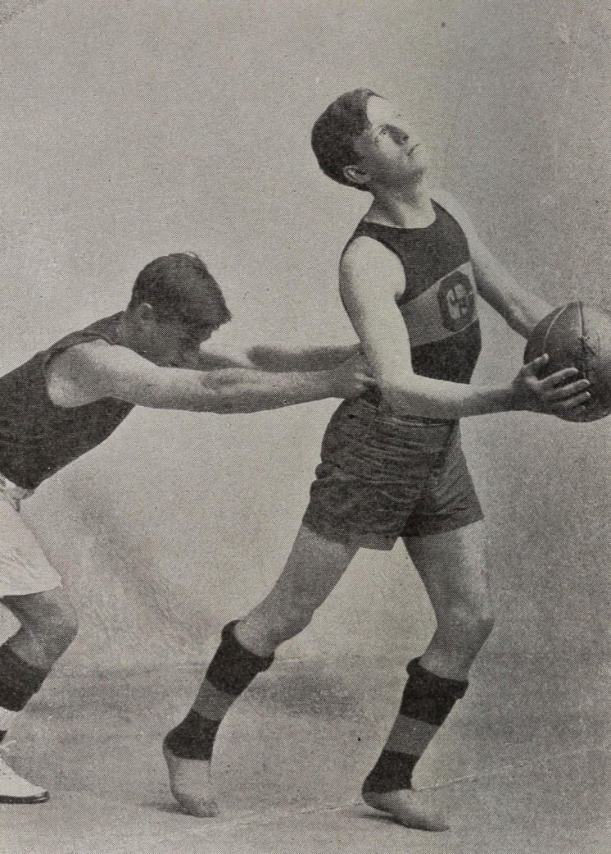
Faul
Jest to naruszenie przepisów związane z nielegalnym zetknięciem z przeciwnikiem lub z niesportowym zachowaniem. Szarżowanie - jest nielegalnym zetknięciem osobisty zawodnika z piłką lub bez piłki, który pcha lub napiera na tors przeciwnika. Faul osobisty - nielegalne zetknięcie zawodnika z przeciwnikiem, niezależnie od tego czy piłka jest żywa czy martwa.
Zawodnik nie może trzymać, blokować, pchać, szarżować, podstawiać nogi lub utrudniać poruszania się przeciwnika używając dłoni, wyciągniętej ręki, łokcia, barku, biodra, nogi, kolana lub stopy, ani też pozwalać sobie na grę niebezpieczną, czy też brutalną. Faul obustronny - sytuacja, w której dwaj zawodnicy przeciwnych drużyn popełniają przeciwko sobie faule osobiste mniej więcej w tym samym czasie.
Faul osobisty

Slide 10
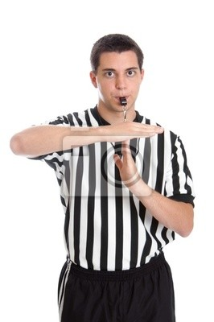
Faul techniczny - zawodnik popełnia faul niezwiązany z zetknięciem z przeciwnikiem, wynikający z poniższych sytuacji, ale nie ograniczony tylko do nich:
Lekceważenie ostrzeżeń sędziów.
Padanie na parkiet w celu udawania faulu.
Obraźliwe zwracanie się lub dotykanie sędziów.
Używanie języka lub gestów, które mogą być uznane za obraźliwe lub podburzające publiczność. Karą za faul techniczny jest rzut osobisty dla drużyny przeciwnej oraz posiadanie piłki po rzucie.
Sygnalizacja faulu technicznego

Slide 11
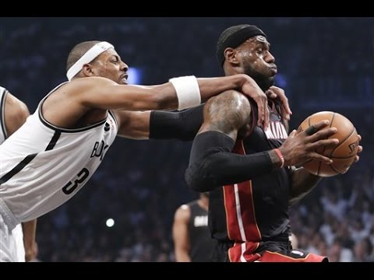
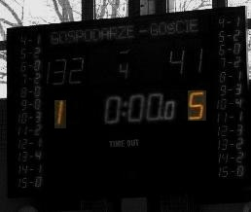
Faul niesportowy - faul związany z nadmiernym kontaktem zawodnika z przeciwnikiem, który nie wynika z próby zagrania piłką np. obrońca przy szybkim ataku powoduje kontakt z przeciwnikiem z tyłu lub boku w przypadku gdy między zawodnikiem faulowanym a koszem nie ma innego obrońcy.
Limit fauli - zawodnik popełniający piąty faul w meczu musi zejść z boiska, zmienia go inny zawodnik. W NBA limit fauli wynosi 6.
Faul drużyny - faul popełniony przez zawodnika, gdy zawodnicy drużyny w danej kwarcie mają już 4 faule, wtedy każdy faul osobisty karany jest 2 rzutami osobistymi. Więcej o zasadach w NBA: NBA rule book
Faul niesportowy
W tym miejscu na tablicy wyników prezentowane są faule drużyny

